Slide 1

PHÒNG GIÁO DỤC VÀ ĐÀO TẠO QUẬN LONG BIÊN
CHÀO CÁC BẠN HỌC SINH LỚP 5
MĨ THUẬT

Slide 2

PHÒNG GIÁO DỤC & ĐÀO TẠO QUẬN LONG BIÊN
CHỦ ĐỀ 11: VẼ BIỂU CẢM CÁC ĐỒ VẬT
TIẾT 1: VẼ BIỂU CẢM CÁC ĐỒ VẬT

Slide 3
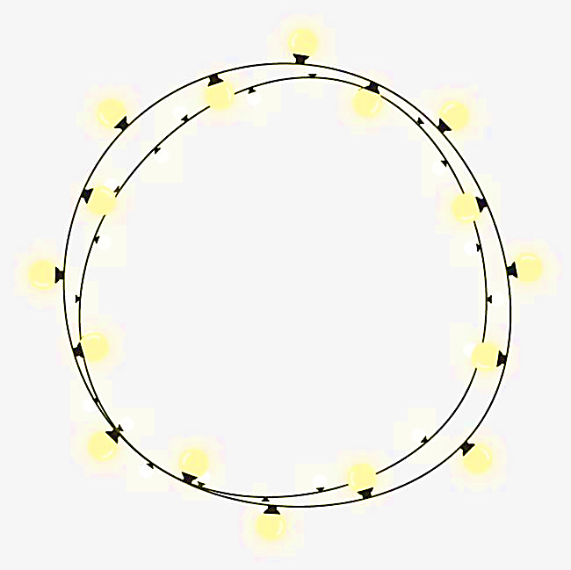
PHÒNG GIÁO DỤC & ĐÀO TẠO QUẬN LONG BIÊN
CHUẨN BỊ ĐỒ DÙNG
- Sách học Mĩ thuật.
- Giấy vẽ.
- Màu, bút chì, tẩy,...

Slide 4

PHÒNG GIÁO DỤC & ĐÀO TẠO QUẬN LONG BIÊN
YÊU CẦU CẦN ĐẠT
- Nhận biết được hình dáng, màu sắc của các đồ vật.
- Biết cách vẽ biểu cảm đồ vật.
- Vẽ được tranh biểu cảm các đồ vật.
- Giới thiệu, nêu nhận xét và nêu được cảm nhận về sản phẩm của mình, của bạn.

Slide 5

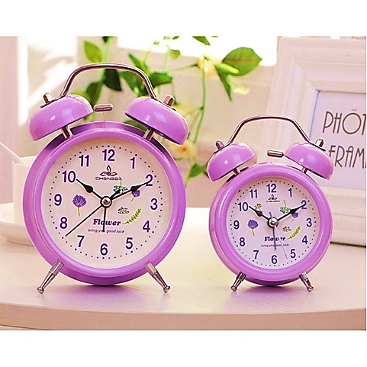

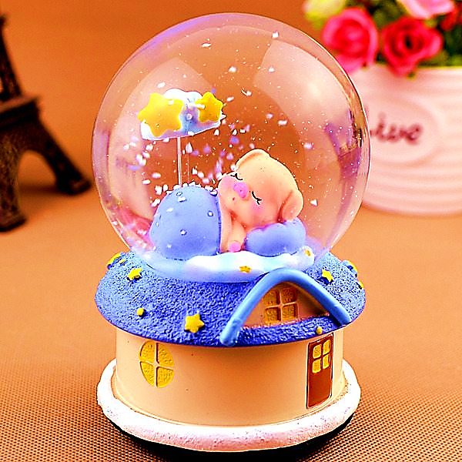
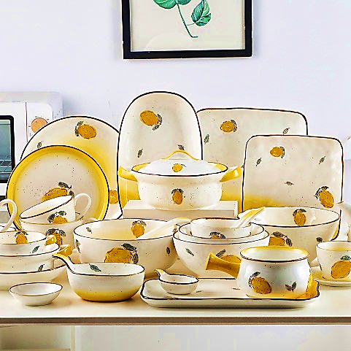
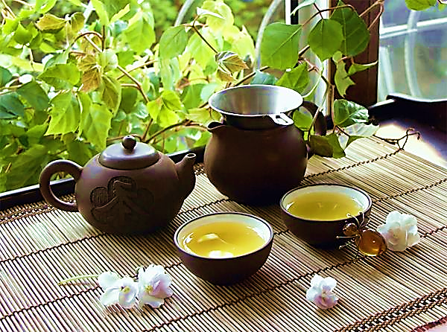

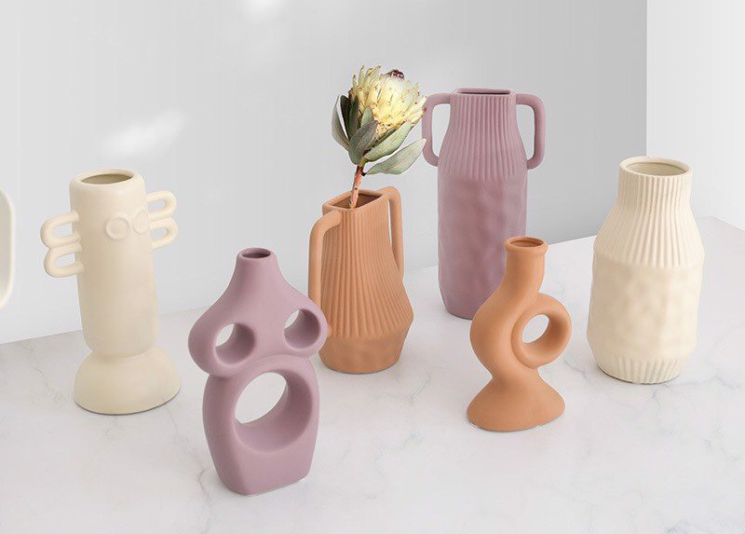
PHÒNG GIÁO DỤC & ĐÀO TẠO QUẬN LONG BIÊN
KHÁM PHÁ
- Có những đồ vật nào trong ảnh? Những đồ vật này có hình dáng và màu sắc như thế nào?
- Kể tên và miêu tả hình dáng màu sắc những đồ vật yêu thích?

Slide 6

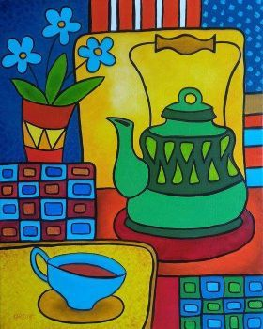
PHÒNG GIÁO DỤC & ĐÀO TẠO QUẬN LONG BIÊN
KHÁM PHÁ
1
2
Có những đồ vật gì trong tranh?
Hình, mảng, đường nét, cách vẽ, màu sắc của mỗi bức tranh như thế nào?

Slide 7

GHI NHỚ
* Tranh biểu cảm đồ vật diễn tả cảm xúc của người vẽ thông qua đường nét và màu sắc. Những đường nét, màu sắc được vẽ cách điệu theo cảm xúc của người vẽ tạo nên vẻ đẹp ấn tượng cho bức tranh.

Slide 8

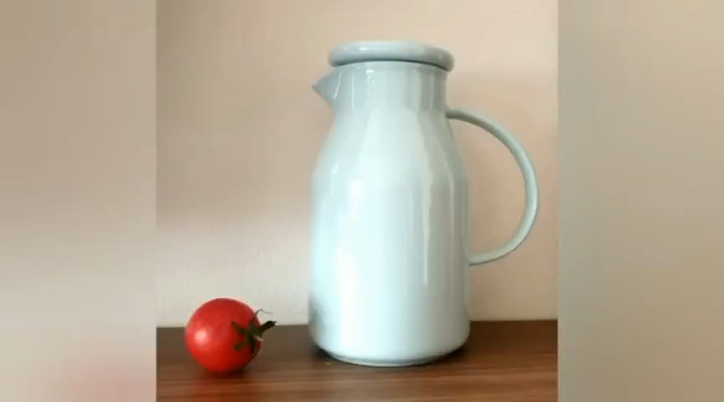
PHÒNG GIÁO DỤC & ĐÀO TẠO QUẬN LONG BIÊN
CÁCH THỰC HIỆN

Slide 9
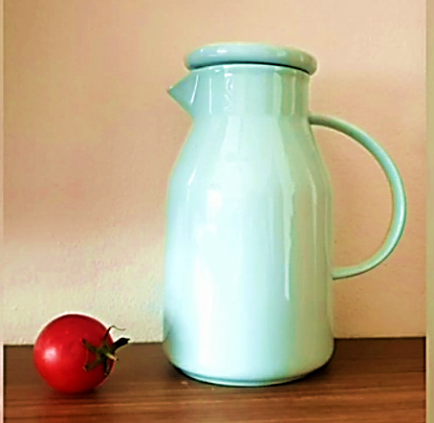
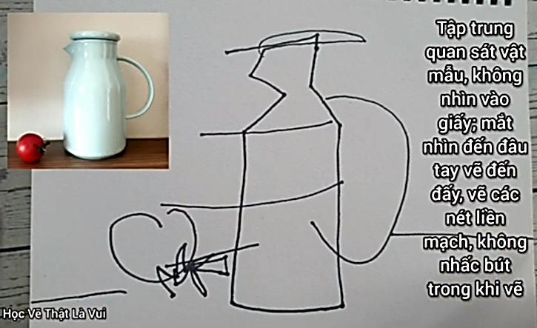
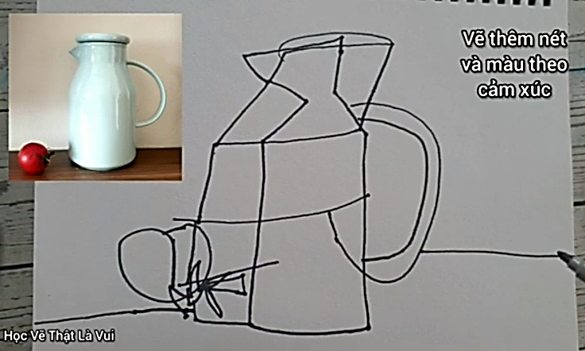

PHÒNG GIÁO DỤC & ĐÀO TẠO QUẬN LONG BIÊN
CÁCH THỰC HIỆN
1. Bày vật mẫu
2. Quan sát vật mẫu,
không nhìn vào giấy.
Mắt nhìn đến đâu,
tay vẽ đến đấy. Vẽ các
nét liền mạch, không
nhấc bút trong khi vẽ.
3. Vẽ thêm nét.
4. Vẽ màu.

Slide 10

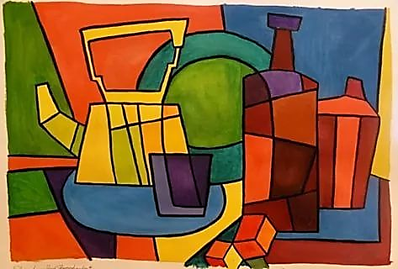
PHÒNG GIÁO DỤC & ĐÀO TẠO QUẬN LONG BIÊN
SẢN PHẨM THAM KHẢO

Slide 11

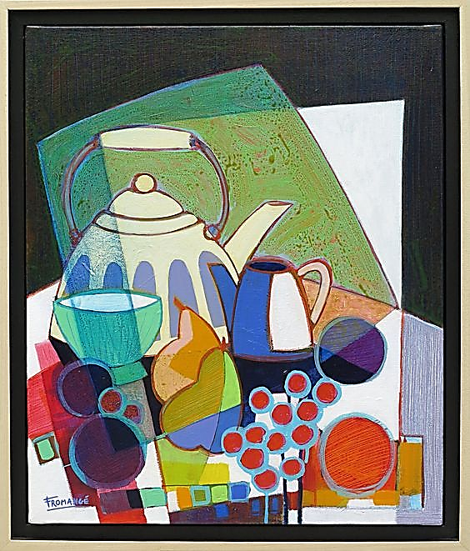

PHÒNG GIÁO DỤC & ĐÀO TẠO QUẬN LONG BIÊN
SẢN PHẨM THAM KHẢO

Slide 12


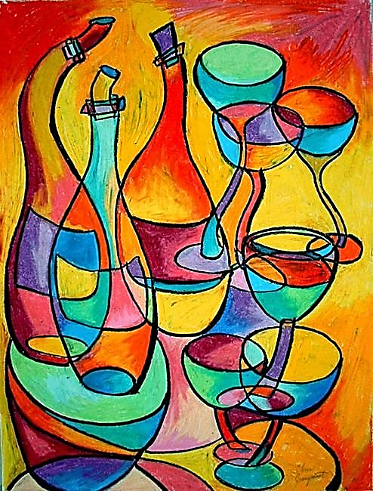
PHÒNG GIÁO DỤC & ĐÀO TẠO QUẬN LONG BIÊN
SẢN PHẨM THAM KHẢO

Slide 13

PHÒNG GIÁO DỤC & ĐÀO TẠO QUẬN LONG BIÊN
Thực hành
Vẽ biểu cảm
các đồ vật yêu thích.

Slide 14

PHÒNG GIÁO DỤC & ĐÀO TẠO QUẬN LONG BIÊN
CHÚC CÁC CON HOÀN THÀNH BÀI TỐT!
Các con nhớ lưu lại sản phẩm cẩn thận nhé!
Khi đi học, các con sẽ mang sản phẩm đến lớp
để trưng bày và chia sẻ cùng các bạn.
Hẹn gặp lại các con trong bài học sau.

